Slide 1
Mantık Devreleri
DERS 11

Slide 2
Flip – Floplar
(Flip-Flops)

Slide 3
MULTİVİBRATÖR
Kare veya dikdörtgen sinyal üreten elektronik devreler, ‘Multivibratör’ olarak adlandırılır. Multivibratörlerin ürettiği sinyaller, dijital devrelerde tetikleme / saat (clock) sinyali olarak kullanılır. Multivibratörler üç gruba ayrılır:
i- Serbest çalışan (Astable) multivibratörler,
ii- Tek kararlı (Monostable) multivibratörler,
iii- Çift kararlı (Bistable) multivibratörler.
Dışarıdan bir müdahaleye gereksinim duymadan, belirli aralıklarla durum değiştirerek sinyal üreten multivibratör, ‘serbest çalışan multivibratör’ olarak isimlendirilir.
Dışarıdan uygulanan uygun bir sinyal ile durumunu geçici bir süre değiştirip, bir süre sonra tekrar eski durumuna dönen multivibratör devresi, ‘tek kararlı multivibratör’ olarak adlandırılır. Bu tip multivibratörde, girişe uygulanan sinyal ile devrenin eski durumuna dönme süresi ayarlanarak, istenilen şekilde kare veya dikdörtgen dalga üretilebilir.
Dışarıdan bir müdahale yapılmadığı sürece bulunduğu durumu sonsuza dek koruyan multivibratör devresi, ‘çift kararlı multivibratör’ olarak adlandırılır. Bu bölümde inceleyeceğimiz flip-flop devreleri çift kararlı multivibratör uygulamaları olduğundan, öncelikle bu tip multivibratörü oluşturan elektronik devreyi inceleyelim.

Slide 4
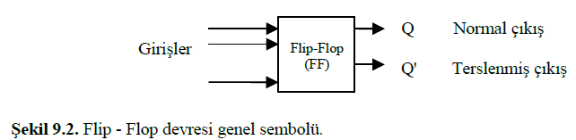
Flip-Flop’lar ve Flip-Flop Çeşitleri
Devreye çalışma gerilimi uygulandığı sürece durumunu ve buna bağlı olarak çıkışındaki değeri devamlı olarak koruyabilen multivibratör çeşidi, ‘Flip-Flop’ olarak adlandırılır ve ‘FF’ harfleri ile sembolize edilir.
Lojik kapılarla oluşturulan flip-flop’lar, lojik devrelerde kullanılan en önemli bellek elemanlarıdır. Flip-flop’ları oluşturan lojik kapılar normalde kendi başlarına bilgi saklama kapasitesine sahip değillerdir. Ancak, birkaç tane kapı devresi bilgi saklama işlemi oluşturacak şekilde bağlanarak bilgi saklama kapasitesi oluşturulabilir.
Bir bitlik bilgi saklama yeteneğine sahip flip-flop devrelerinde, biri saklanan bilginin (bitin) normal değerine, diğeri tümleyen değerine sahip iki çıkış bulunur. Şekil 9.2’de sembolü görülen FF, Q ve Q' olarak isimlendirilen ve birbirinin tersi olan iki çıkışa sahiptir. ‘Q çıkışı normal çıkış, Q' ise terslenmiş çıkış’ olarak kabul edilir.

Slide 5
Flip Flop çeşitleri;
FF çeşitlerinden en çok kullanılanlar;
1-) R - S (Reset - Set) tipi FF.
2-) Tetiklemeli (clocked) R- S FF.
3-) J - K Tipi FF.
4-) Ana - Uydu (Master - Slave) Tipi FF.
5-) D (Data) Tipi FF.
6-) T (Toggle) Tipi FF.
olarak sıralanabilir. En çok kullanılan FF çeşitlerini ayrıntılı olarak inceleyelim.

Slide 6
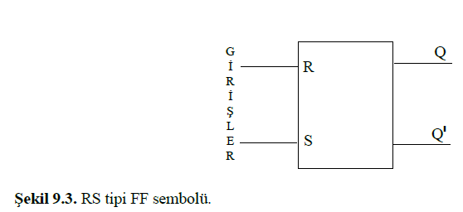
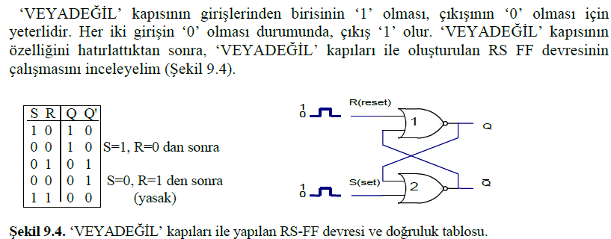
1. RS Flip-Flop Devresi
RS tipi FF; Q=1 ve Q'=0 iken ‘set’ (kurma), Q=0 ve Q'=1 olduğunda ise ‘reset’ (silme) durumundadır.

Slide 7
‘VEYADEĞİL’ kapılarıyla oluşturulan FF devresinde, FF’nin durumu değiştirilmediği sürece her iki giriş ‘0’ değerine sahiptir (Şekil 9.4). Set girişine ‘1’ uygulanması, 2 nolu ‘VEYADEĞİL’ kapısının çıkışının ve 1 nolu ‘VEYADEĞİL’ kapısının girişlerinin birisinin ‘0’ olmasını sağlar. Bu anda 1 nolu ‘VEYADEĞİL’ kapısının her iki girişi ‘0’ değerini alır. Her iki girişi ‘0’ olan 1 nolu ‘VEYADEĞİL’ kapısı çıkışı ‘1’ olur. Bu durum, FF’nin ‘set’ durumuna (Q=1) geçmesine neden olur.
Reset girişine ‘1’ uygulanması; 1 nolu ‘VEYADEĞİL’ kapısının çıkışının ve 2 nolu ‘VEYADEĞİL’ kapısının girişinden birisinin ‘0’ olmasına neden olur. Aynı anda diğer girişi de ‘0’ olan 2 nolu ‘VEYADEĞİL’ kapısının çıkışı ‘1’ değerini alır. Bu durum, FF’nin Q=0 (reset) durumuna geçmesini sağlar.
Her iki girişe '0' uygulanması, FF set durumunda iken set girişine ‘1’ uygulanması veya FF reset durumunda iken reset girişine ‘1’ uygulanması durumları, FF’ un konumunu (çıkışları) değiştirmez. Her iki girişin '0' olduğu durum, 'belirsizlik' olarak tanımlanır ve bu durumda FF en son bulunduğu konumu korur. Her iki girişe ‘1’ uygulanması durumunda ise iki çıkışta 0’a gider. 'Tanımsız' olarak isimlendirilen bu durumdan kaçınılması gerekir.

Slide 8
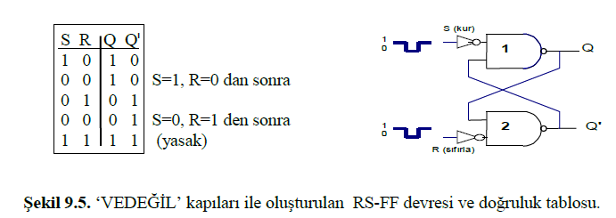
RS FF, ‘VEYADEĞİL’ kapıları ile oluşturulmasına benzer şekilde, ‘VEDEĞİL’ kapıları ile de oluşturulabilir. Şekil 9.5’de ‘VEDEĞİL’ kapılarıyla oluşturulan RS FF devresi ve doğruluk tablosu görülmektedir.

Slide 9
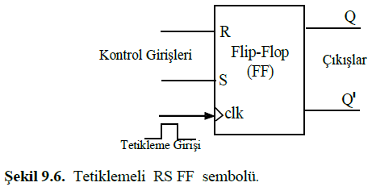
2. Tetiklemeli - Saatli ( Clocked - Triggered ) R- S Tipi Flip- Flop
FF’nin konumunun değiştirilmesi işlemi, ‘tetikleme’ olarak adlandırılır. Tetikleme girişinin bulunmadığı, FF durumlarının kontrol girişlerindeki bilginin değişmesi anında değiştiği FF’ler ‘Asenkron FF’ler’ olarak isimlendirilir. Tetikleme girişine sahip ve FF’nin durumunun tetikleme girişinden uygulanan sinyale bağlı olarak değiştiği FF’ler ‘Senkron FF’ler’ olarak tanımlanır. Senkron sistemlerde herhangi bir çıkışın değerinin değişebileceği zamanlar, ‘tetikleme sinyali’ (clock - saat) adı verilen, kare veya dikdörtgen şeklindeki sinyal tarafından belirlenir. Tetikleme sinyali olarak kullanılan sinyalin aktif durum (kenar) değişimi 0’dan 1’e ise buna ‘pozitif kenar değişimi’ (positive going transition - PGT), aktif durum değişimi 1’den 0’a doğru ise ‘negatif kenar değişimi’ (NGT) adı verilir.

Slide 10
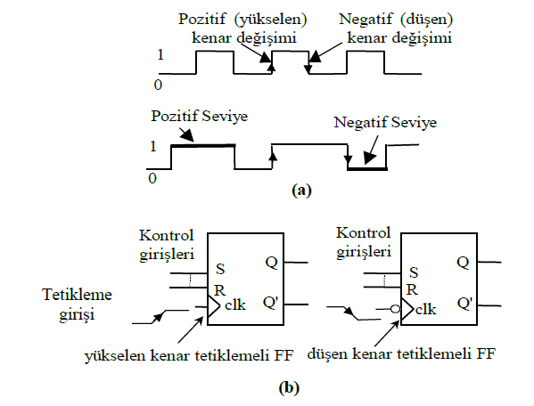

Slide 11
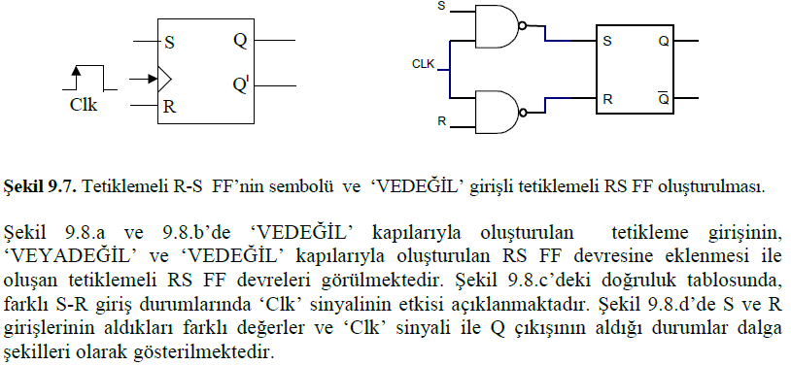
Tetikleme işleminin oluşması için gerekli tetikleme sinyalini FF’ye uygulamak amacıyla FF’de oluşturulan üçüncü giriş, 'tetikleme girişi' olarak adlandırılır (Şekil 9.6). Tetikleme girişi, ‘clk’ harfleri ile gösterilir ve ‘clk girişi’ olarak da isimlendirilir. Tetikleme girişinin eklenmesiyle senkron ardışıl devre durumuna gelen R-S FF devresinde, kontrol (RS) girişlerinin değişmesi çıkışları hemen değiştiremez. Çıkışların değişmesi, tetikleme girişine uygulanan işarete bağımlıdır.

Slide 12
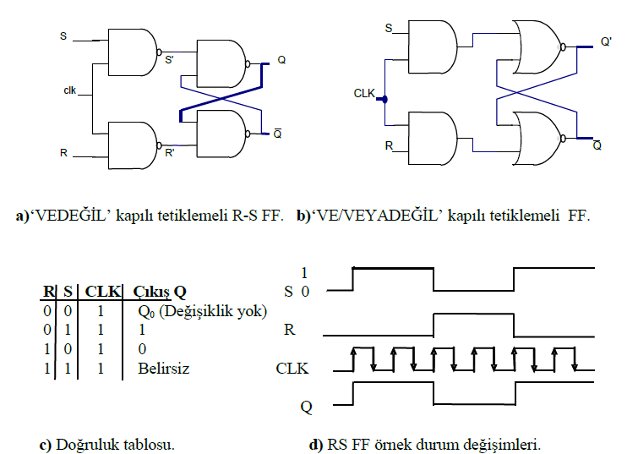

Slide 13
‘VE’ ve ‘VEYADEĞİL’ kapıları ile oluşturulan tetiklemeli RS FF’de oluşan olaylar aşağıdaki şekilde özetlenebilir:
…Başlangıçta R=S=0 ve Q=0 iken; Clk=1 değerini alsa bile, FF’nin durumu değişmez ve Q=0 durumu devam eder. Bu durum, R=S=0 girişlerinde FF mevcut durumunu korur şeklinde özetlenebilir.
…S=1, R=0 girişlerinde, ‘Clk’ sinyalinin yükselen kenarı ile FF etkilenir ve Q=1 değerini alır. S, R girişleri durumlarını korurken, ‘Clk’ sinyali durum değiştirse dahi Q=1 durumu devam eder. S=1, R=0 durumunda iken, ‘Clk’ sinyalinin yükselen kenarının oluşturduğu Q=1 çıkışı, ‘set’ durumu olarak isimlendirilir.
…S=0, R=1 değerlerine sahip iken ‘Clk’ sinyalinin ilk yükselen kenarı ile Q=0, Q'=1 değerleri oluşur. Bu durum S=0, R=1 olduğu sürece devam eder ve ‘sıfır (reset)’ konumu olarak adlandırılır.
…S=1, R=1 durumu çıkışta belirsizlik oluşturacağından bu durumdan kaçınılmalıdır. Belirsiz çıkış, FF’nin kullanıldığı devrede düzensiz çalışmaya neden olur.
Sonuç olarak; senkronize kontrol girişleri olarak isimlendirilen R ve S girişlerinin, ‘Clk’ sinyali yardımıyla FF’nin çıkış durumunu belirlediği söylenebilir. Negatif tetiklemeli FF’lerde oluşan doğruluk tablosu, pozitif kenar tetiklemeli R-S FF’lerin aynısıdır. Tek fark; durum değişmesini sağlayan işaretin 1’den 0’a giderken FF’nin konumunu değiştirmesidir. Şekil 9.8’de gösterilen her iki tip tetiklemeli R-S FF, çeşitli dijital devrelerde kullanılmaktadır.

Slide 14
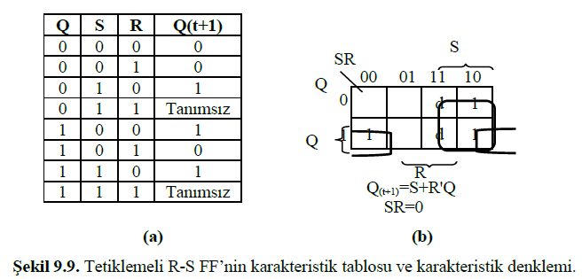
RS FF’lerin, tetikleme işleminden beklenen işlemleri gerçekleştirmemesi nedeni ile RS FF’ler tetiklemesiz asenkron ardışıl devrelerde kullanılır. Tetikleme işleminin bulunduğu devrelerde ise Tetiklemeli FF olarak D ve JK Flip-Flop’lar ve özellikle daha basit yapıda olması nedeni ile D FF’ler tercih edilmektedir.
S ve R girişlerinin mümkün olan kombinasyonlarına tetikleme sinyali uygulanması durumunda oluşan yeni çıkış durumları, 'Q(t+1) durumu' olarak isimlendirilir.

Slide 15
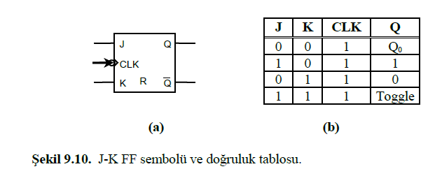
3. J-K Flip-Flop (JK FF)
J-K Flip-Flop, RS FF’lerin belirsizlik durumunu ortadan kaldırmak amacıyla geliştirilmiş FF çeşididir. Tanımsız durumların tanımlı hale geldiği J-K FF’lerde, J ve K girişleri FF’i kurmak ve silmek için S ve R girişleri gibi davranır (Şekil 9.10.a). J girişinin S’ye, K girişinin R’ye denk geldiği J-K FF’lerde; J=K=1 durumunda iken, tetikleme sinyalinin her pozitif kenarı ile çıkış bir önceki durumun tersi değerini alır. Yani Q=1 ise 0’a, Q=0 ise 1’e geçiş olur. Bu işlem, ‘toggle’ (ters çevirme) olarak isimlendirilir. Bu işlemin devamlı gerçekleştirilmesi için, J=1 ve K=1 durumunda bırakılır.

Slide 16
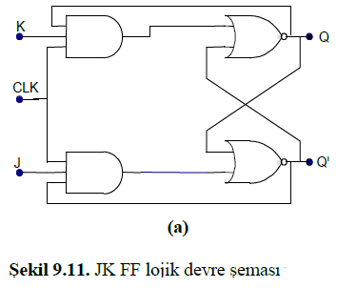
Şekil 9.10.b’deki doğruluk tablosu, J-K FF’nin çalışmasını özetlemektedir. JK FF doğruluk tablosu, her iki girişin ‘1’ olduğu durum haricinde tetiklemeli RS FF doğruluk tablosunun aynısıdır.
Şekil 9.11.a’da lojik devre şeması görülen JK Flip-Flop devresinde, Q çıkışı K ve ‘Clk’ girişleriyle, Q' çıkışı J ve ‘Clk’ girişleriyle beraber ‘VE’ işlemine tabi tutulmuştur.
Q=0 iken, J=K=0 girişlerinin uygulanması ile çıkış bir önceki durumun aynısı olur. Bu durum Q(t+1) = Q(t) şeklinde özetlenebilir.
J=0, K=1 ve J=1, K=0 giriş durumlarında çıkış J değerlerini izler. Yani J=0, K=1 durumunda Q=0 ve J=1, K=0 durumunda Q=1 değerini alır.

Slide 17
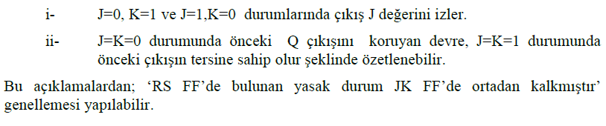

Slide 18
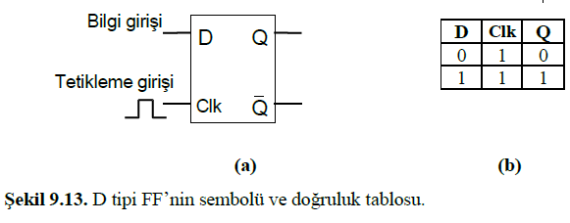
4. D Tipi Flip-Flop (D FF)
Temel RS FF’den üretilen diğer bir FF çeşidi, tek bir senkron kontrol girişine sahip olan D (Data) tipi FF devresidir (Şekil 9.13.a). D tipi FF’de oluşan işlemler basittir; Q çıkışı tetikleme sinyalinin gelmesi ile D kontrol girişinin sahip olduğu değeri alır (Şekil 9.13.b).
Bunun anlamı; D=0 iken, tetikleme sinyalinin gelmesi ile Q çıkışı ‘0’ değerine sahip olur demektir. D=0 durumu devam ettiği sürece, ‘Clk’ sinyalinin durumu değişse bile Q=0 değerini korur. D=1 değerini alması durumunda, ilk gelen tetikleme sinyalinin pozitif kenarında Q=1 değerini alır. Burada, Q çıkışının yalnızca tetikleme sinyalinin pozitif kenarlarında durum değiştirdiği unutulmamalıdır (Şekil 9.14.b).

Slide 19
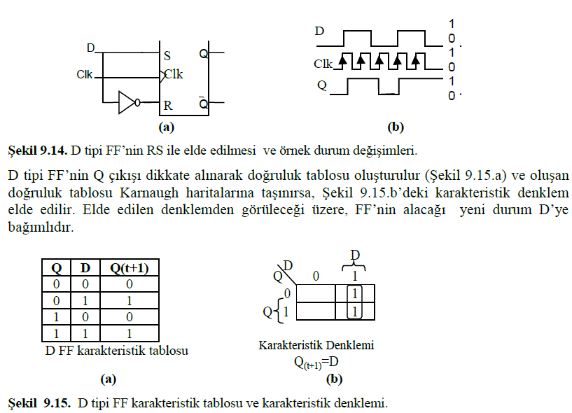
D tipi FF devresi, RS FF’nin girişine ‘DEĞİL’ kapısı bağlanarak elde edilebilir (Şekil 9.14.a). Eklenen ‘DEĞİL’ kapısı, hem RS FF’lerde belirsiz durum oluşturan R=S=1 durumunu ortadan kaldırır, hem de çıkışın D girişini takip etmesini sağlar.

Slide 20
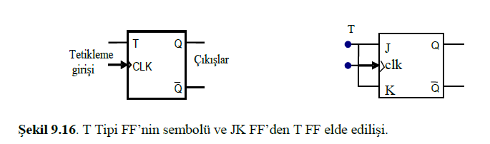
5. T Tipi Flip Flop (T FF)
J-K FF’nin girişlerinin birleştirilip tek giriş olarak kullanılmasıyla oluşan devre, ‘Toggle FF’ (T tipi FF) olarak isimlendirilir (Şekil 9.16). ‘Toggle’, durumdan duruma geçme demektir. T tipi FF’de; T=1 iken, tetikleme sinyalinin uygulanmasıyla sahip olunan çıkışın terslenmiş hali elde edilir.
T tipi FF’de Q=0 ve T=0 iken, ‘Clk’ sinyalinin gelmesi durumunda çıkışta Q=0 değeri korunur. Q=0 ve T=1 değerlerinde, ilk gelen ‘Clk’ sinyali ile çıkış durum değiştirerek bir önceki durumun tersi olur ve Q=1 değerini alır.
Q=1 ve T=0 iken, ‘Clk’ sinyali uygulansa bile devre sahip olduğu çıkışı korur ve Q=1 değerini alır. Q=1, T=1 iken ‘Clk’ sinyali ile çıkış terslenir ve Q=0 olur.

Slide 21
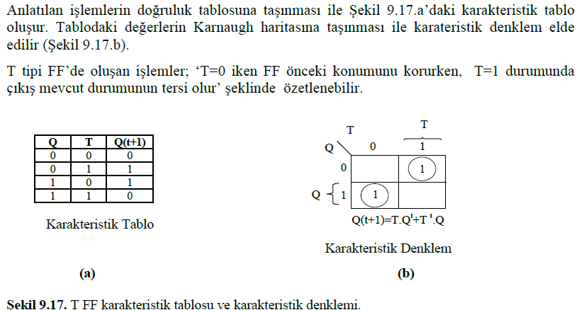

Slide 22
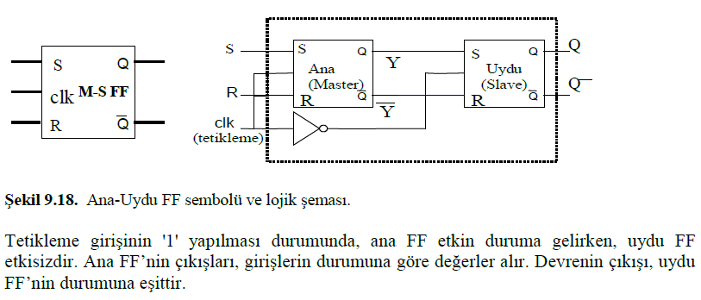
6. Ana Uydu (Master-Slave) Flip-Flop
Ana-Uydu (Master-Slave) tipi FF devresi, Şekil 9.18’de görüldüğü gibi iki RS Flip-Flop ve bir ‘DEĞİL’ kapısı ile oluşturulur. Devrede kullanılan FF’lerden birisi ana devreyi, diğeri ise ana devreye bağlı olarak çalışan uydu FF’yi oluşturur.
Ana-Uydu FF devresi, ‘Clk’ girişi ‘1’ olduğunda ‘Ana FF’ devresi, ‘0’ olduğunda ‘Uydu FF’ devresi çalışacak şekilde düzenlenmiştir.
Tetikleme girişine ‘0’ uygulandığı zaman, ‘DEĞİL’ kapısının çıkışı uydu FF’nin ‘Clk’ girişini ‘1’ yapar. Bu durumda Q çıkışı Y’ye, Q' çıkışı da Y' çıkışına eşittir. Bu anda ana FF’nin tetikleme girişi ‘0’ olduğundan bu FF çalışmaz ve bir önceki konumu korur. Bunun anlamı; uydu FF’nin Q ve Q' çıkış değerlerinin, ana FF’nin bir önceki değerlerine sahip
olmasıdır.

Slide 23
ii- Yayılım Gecikmesi (Propagation Delay):
FF’lerda tetikleme sinyalinin uygulandığı an ile, çıkışın konum değiştirdiği an arasındaki zaman farkına 'yayılım gecikmesi' denir. FF’nin durumunun 0’dan 1’e geçerken ve 1’den 0’a geçerken oluşan yayılım gecikmeleri, üretici kataloglarında tPHL ve tPLH şeklinde maksimum değerler olarak verilir.

Slide 24
‘Flip-Flop doğruluk tablosu’, FF’nin özelliğini ve çalışmasını tanımlar. Flip-flop’ların özelliklerini tanımlayan RS, JK, D ve T FF’lere ait doğruluk tabloları Şekil 9.25’de verilmiştir. Flip-Flopların çalışma durumunu analiz etmede oldukça kullanışlı olan doğruluk tabloları yardımıyla, giriş ve mevcut durum değerlerinden faydalanılarak sonraki durum kolayca bulunabilir. Tablodaki Q(t) mevcut durumu, Q(t+1) ise tetikleme sinyali uygulanınca meydana gelen yeni durumu açıklar. Şimdi Flip-Flop’lara ait doğruluk tabloları inceleyelim:
Şekil 9.25.a’da görülen RS Flip-Flop’un doğruluk tablosundan; R=S=0 durumunda önceki ile sonraki lojik seviyelerin aynı olduğunu görürüz. S=1 yapıldığında FF çıkışı Q=1 pozisyonunu alırken, R=1 olduğunda FF’nin çıkışı Q=0 durumunu alır. S=R=1 durumunda ise çıkış durumu belirsizdir.
J-K FF’e ait doğruluk tablosu, tanımsız durum haricinde R-S FF’ninki ile aynıdır. Kontrol girişlerinin J=K=1 olması durumunda, yeni durum mevcut durumun lojik olarak tersidir.
D tipi FF’lerde Q(t+1) durumu tamamen D girişine bağlıdır. Mevcut durumun çıkışa bir etkisi yoktur.
T tipi FF’lerin yeni durumu T=0 olduğunda mevcut durum ile aynı iken, T=1 olduğunda mevcut durumun tersidir.

Slide 25
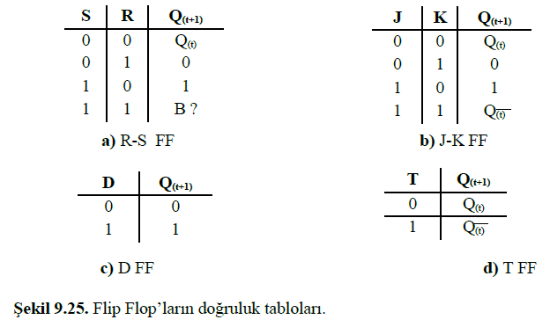
Flip-Flop Durum Geçiş Tabloları

Slide 26
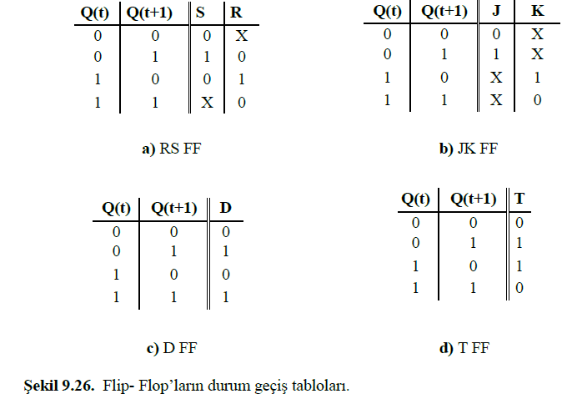
Şekil 9.25’de verilen doğruluk tablolarından faydalanarak, RS, JK, D ve T tipi FF’lere ait durum geçiş tablolarının oluşturulmasını açıklayalım:
RS FF’lerde mevcut ve yeni durumun aynı olması isteniyorsa, RS FF doğruluk tablosundan R=S=0 giriş değerlerine sahip olması gerektiği bulunur (Şekil 9.26.a). Bununla beraber, S=0 olması çıkışın ‘0’ olması için yeterli olduğundan, 0’dan 0’a durum değişikliğinde R’nin alacağı değerin önemi yoktur. Bu nedenle, geçiş tablosuna S=0, R=X değerleri yazılabilir.
Durum geçiş tablosundan, FF’in ‘0’ dan ‘1’ durumuna geçmesi isteniyorsa; S=1 ve R=0 değerlerinin, aynı şekilde 1’den 0’ a geçiş isteniyorsa; S=0 ve R=1 değerlerinin uygulanması gerektiği bulunabilir. ‘1’ konumundaki çıkışın durumunu ‘1’ olarak koruması için R=0 değeri uygulanırken, S’ye uygulanacak bilginin önemi yoktur.

Slide 27
JK FF’lerde mevcut ve yeni durumun ‘0’ olması durumunda; J=0, K=X uygulanmalıdır (Şekil 9.26.b). Aynı şekilde, çıkış ‘1’ durumunda iken konumunun devam etmesi isteniyorsa girişlerde K=0, J=X değerleri bulunmalıdır. FF çıkışının 0’dan 1’e değişmesi isteniyorsa; J=1 değerinin uygulanması yeterlidir ve K’ya uygulanacak değerin önemi yoktur. Çıkış konumunun 1’den 0’a geçmesi isteniyorsa; K=1 uygulanması çıkışın ‘0’ değerini alması için yeterli olduğundan, J girişinin değeri önemsizdir.
D tipi FF geçiş tablosundan (Şekil 9.26.c), FF’nin sonraki durumunun her zaman D girişine eşit olduğu söyleyebiliriz. Yani mevcut durumun bir etkisi yoktur. Q(t+1) değerinin ne olması isteniyorsa, D’ye aynı bilginin uygulanması yeterlidir.
T tipi FF’ye ait durum geçiş tablosundan (Şekil 9.26.d); T=1 durumunda FF’nin durum değiştirdiğini, T=0 olduğunda ise FF’nin çıkışının bir önceki durumunu koruduğunu bulabiliriz. Bu nedenle; T tipi FF’nin çıkışının bir önceki durumunu koruması isteniyorsa T=0, durumunu değiştirmesi isteniyorsa T=1 yapılmalıdır.
Durum geçiş tabloları sayıcı tasarımında önemli bir yere sahip olduğundan, sayıcılar konusunda sıkça kullanılacaktır.

Slide 28
Dört bitlik shift register tasarımı
D tipi flip-flop kullanarak kayan ışık devresinin gerçekleştireceğimiz 4 bitlik bir devre tasarlayalım .

Slide 29
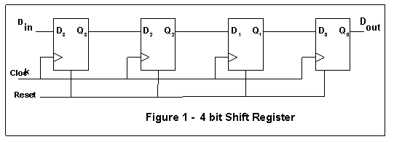

Slide 30
DİNLEDİĞİNİZ İÇİN TEŞEKKÜR EDERİZ

